Slide 2
সবাইকে
গোলাপ ফুলের শুভেচ্ছা

Slide 3
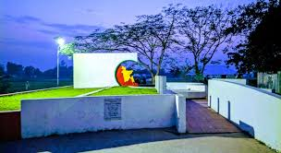
নির্মাণে
মো: নাজমুল হক
সহকারী শিক্ষক
টানমান্দাইল সঃ প্রাঃ বিদ্যালয়
আখাউড়া, ব্রাহ্মণবাড়িয়া।
মুক্তিযুদ্ধের চেতনাদীপ্ত সংস্কৃতির রাজধানী
বীর শ্রেষ্ঠ মোস্তফা কামাল সমাধি, আখাউড়া

Slide 4
পাঠ পরিচিতি
শ্রেণিঃ প্রাক প্রাথমিক
বিষয়ঃ বাংলা
পাঠ শিরোনামঃ শব্দ থেকে বর্ণ শিখি
পাঠ্যাংশঃ শ
সময়ঃ ২৫ মিনিট।

Slide 5
এই পাঠ শেষে শিক্ষার্থীরা-
৩.২.৮ ধ্বনির প্রতীক (বর্ণ)শণাক্ত করতে পারবে।
৩.২.৯ শব্দ থেকে বর্ণ শনাক্ত করতে পারবে।

Slide 6
চলো, আমরা সবাই একটা গানের ভিডিও দেখি

Slide 7
আজ আমরা পড়ব
শ

Slide 8
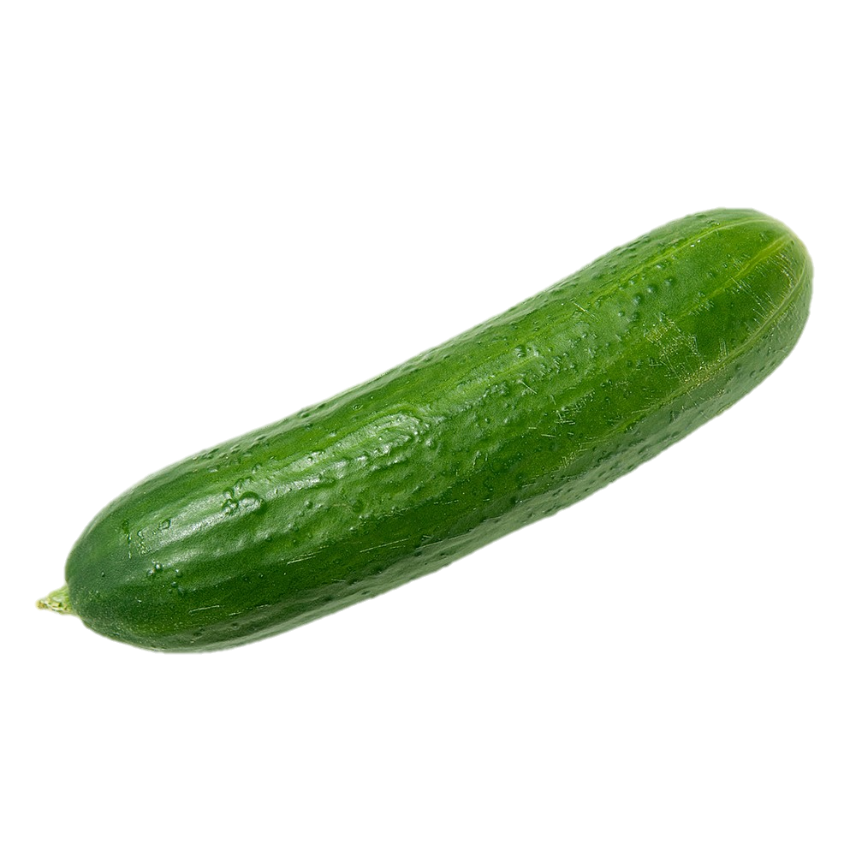
শ
শ
শসা
শ

Slide 9
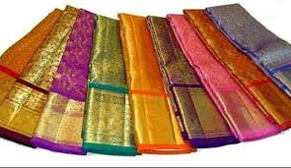
শ
শ
শাড়ি
শ

Slide 10
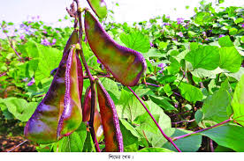
শ
শ
শিম
শ

Slide 11
শ

Slide 13
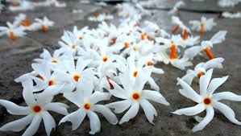
শ
শ
শিউলি
শ

Slide 14
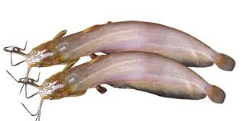
শ
শ
শিং মাছ
শ

Slide 15
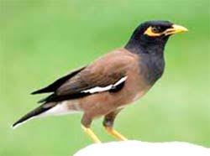
শ
শ
শালিক
শ

Slide 16
শ

Slide 18
শ
শ
শাপলা
শ

Slide 19
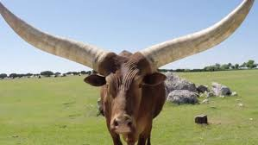
শ
শ
শিং
শ

Slide 20
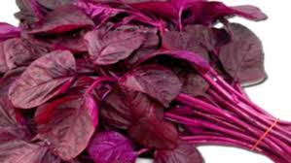
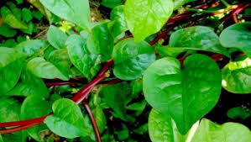
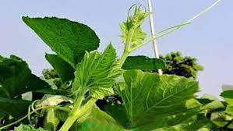
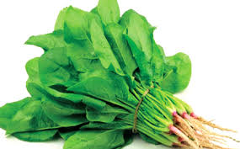
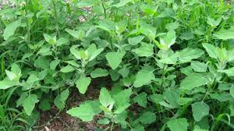
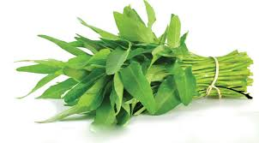
শ
শ
শাক
শ

Slide 22
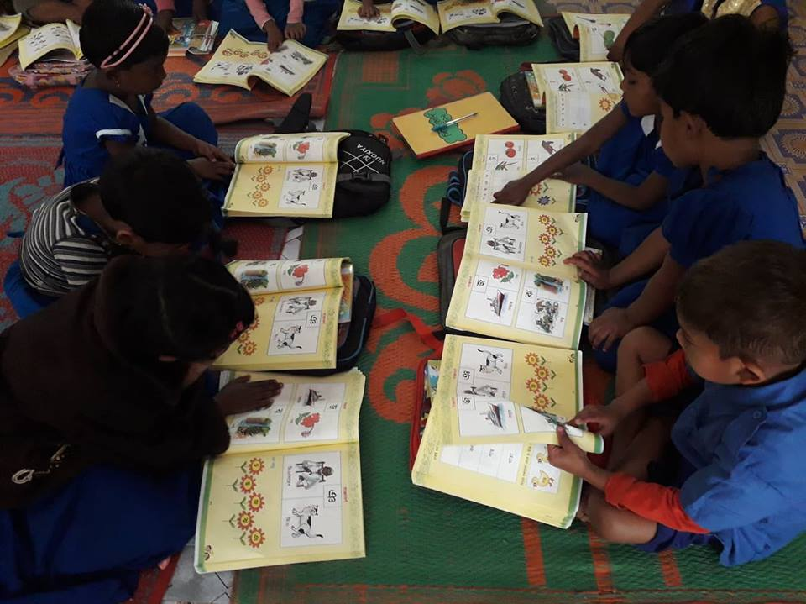
পাঠ্যপুস্তক সংযোগ

Slide 23
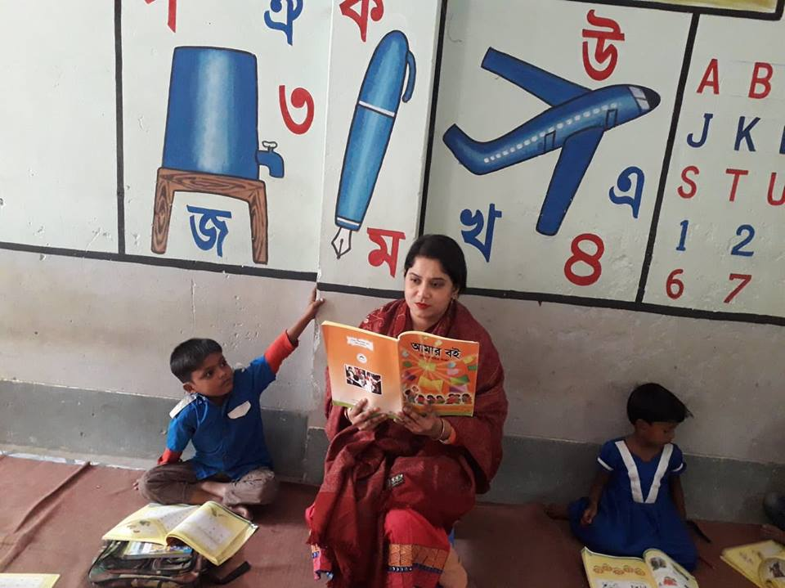
শিক্ষকের পাঠ

Slide 24
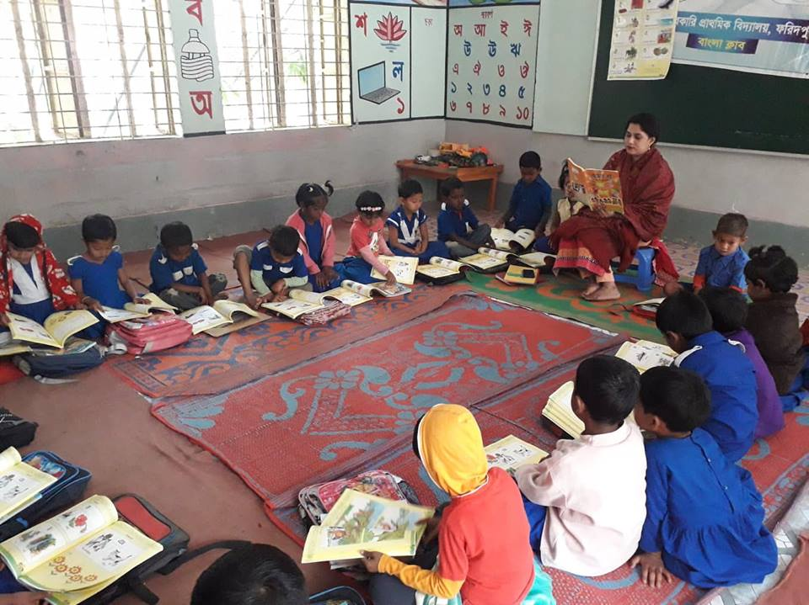
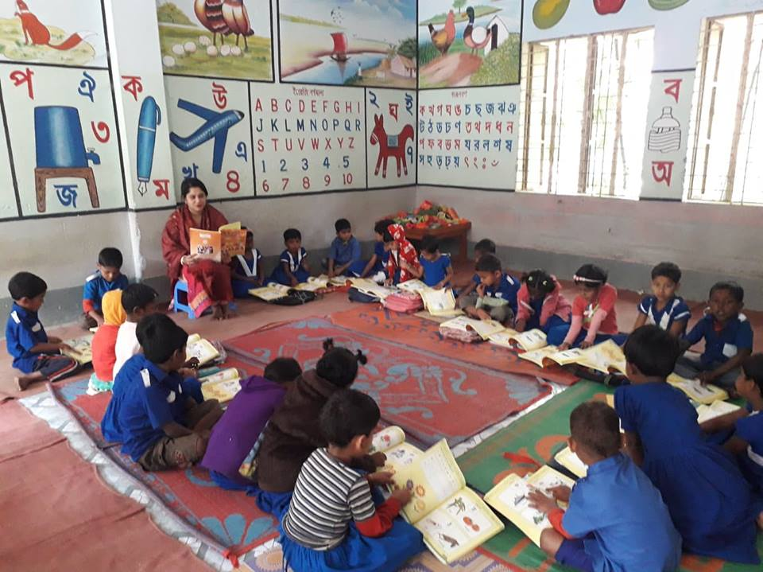
শিক্ষক এবং শিক্ষার্থীর মিলিত পাঠ।

Slide 25
দলীয় কাজ
খালি ঘরে হারিয়ে যাওয়া বর্ণ লিখি বা বলি
ক |  |  | ঘ
চ |  |  | ঝ
 | ঠ |  | ঢ
ত |  | দ |  | ন
 | ফ |  |  | ম
খ
গ
ঙ
ছ
জ
ঞ
ট
ড
ণ
থ
ধ
প
ব
ভ

Slide 26
দলীয় কাজ
শব্দের সাথে বর্ণ দাগ টেনে মিলাই
ল
শসা
রসুন
শ
র
লাউ

Slide 27
পাশের বর্ণ দিয়ে যে যে শব্দ শুরু হয়েছে তাতে গোল দাগ দেই
দই লাটিম লবণ মাছ
ল
র
রাজা পাতা কলা রুটি
শ
শাড়ি শাক ধনুক হরিণ

Slide 28
হারিয়ে যাওয়া বর্ণগুলো লিখি
শি
শিম
...ম
লিচু
লি
...চু
র
রকেট
..কেট

Slide 29
খালি ঘরে পরের বর্ণটি লিখি বা বলি
প
ফ
য
র
ল
শ

Slide 30
একই বর্ণ দিয়ে শুরু হয়েছে এমন শব্দগুলো দাগ টেনে মিলাই
শিং মাছ
পানি
পান
ফেরিওয়ালা
ফুল
শিউলি
শালিক
শাপলা

Slide 31
ধন্যবাদ
ভালো থেকো,সবাই।

